Slide 1
PROJECT OCH | SYSTEM DESIGNER PORTFOLIO
플레이어가
‘다음 수’를 읽게 만드는
전투 설계
역기획에서 출발해, 역할 가치와 서버 권한형 전투 루프로 재해석한
온라인 턴제 전술 RPG 프로토타입
GAME SYSTEM
DESIGNER
2026.07

Slide 2
01 / PROJECT OVERVIEW
Project OCH는 서버 권한형 온라인 턴제 전술 RPG 개발 프로젝트입니다.
역할 가치와 전장 규칙을 실제 플레이 가능한 전투 루프로 구현하는 데 집중했습니다.
PROJECT
MY FOCUS
IMPLEMENTED SCOPE
온라인 턴제 전술 RPG
전투 시스템 설계
검증 가능한 전투 루프
헥스 전장 · PvP 전투 · 서버 판정
역할 · 행동 · ZOC · 전장 데이터
스킬 데이터 · 맵 판정 · 상태 동기화
핵심 질문 / 전술 RPG에서 각 역할은 어떤 방식으로 플레이어의 다음 선택을 바꾸는가?
02

Slide 3
02 / DESIGN THESIS
역할 차이를 ‘선택의 차이’로 설계합니다.
수치 우위보다, 플레이어가 서로 다른 판단을 하게 만드는 전투를 목표로 했습니다.
RANGED
MELEE
TANK
안정성
고변동성
공간·지속력
안정적인 딜과 서포팅.
대신 반응 공격은 불가능.
반격·경합으로 전투가 흔들림.
폭발력과 위험을 함께 가짐.
ZOC로 동선을 제한하고,
Armor 회복으로 전선에 남음.
핵심 질문 / 같은 전투 안에서 각 역할이 무엇을 ‘안정적으로’ 혹은 ‘위험하게’ 할 수 있는가?
03

Slide 4
03 / ANALYSIS → REINTERPRETATION
레퍼런스 분석을 내 전투 가설로 바꿨습니다.
Battle Brothers와 Darkest Dungeon에서 읽은 구조를, Project OCH의 역할 설계로 재해석했습니다.
BATTLE BROTHERS
DARKEST DUNGEON
PROJECT OCH
위치와 압박
지속과 불안정성
역할 가치 가설
헥스·ZOC·포위가
이동 자체를 자원으로 만듦.
사기·피로·명중 안정성은
전투의 리듬을 바꿈.
안정성 / 고변동성 /
공간 통제를 역할별로 분리.
※ 레퍼런스의 시스템을 그대로 재현한 것이 아니라, 분석한 설계 원리를 프로젝트 조건에 맞춰 다시 조합했습니다.
04

Slide 5
04 / DESIGN QUESTION
전술 RPG에서
탱커의 가치를 어떻게
만들 것인가?
VALUE
피해량이 아니라
‘적이 무시하기 어려운 자리’를
만들어야 한다.
ZOC
Armor
원거리보다 낮은 단발 피해만으로는 탱커가
‘필요한 선택지’가 되기 어렵다고 보았습니다.
Hold line
해결 완료가 아닌 검증할 설계 가설
05

Slide 6
05 / ROLE VALUE MAP
같은 ‘공격’도 역할마다 다른 리스크를 가집니다.
안정성, 반응성, 공간 통제, 지속력을 분리해 선택의 결을 만들었습니다.
원거리
근거리 딜러
제어 근거리
탱커
안정 딜 / 서포트
고변동성
2칸 ZOC
전선 지속
반격 불가
예측 가능한 수행
반격·경합으로
큰 보상과 위험
Alen Spear
2칸 공격 범위
HP 비례 Armor
매 턴 손실분 50% 회복
Suen Axe는 높은 회피율로, Alen Spear는 넓은 위협 범위로 ‘근거리’ 안에서도 다른 생존·통제 방식을 갖습니다.
06

Slide 7
06 / ACTION ECONOMY
한 턴은 네 가지 질문으로 구성됩니다.
행동 수를 늘리는 대신, 각 행동이 서로의 선택을 바꾸도록 배치했습니다.
01
02
03
04
이동
일반 행동
궁극기
보조 행동
안전한 위치인가?
지금 교환할 것인가?
결정적 타이밍인가?
위험을 완화할 것인가?
보조 행동과 패시브는 클래스 페어 간에 유사하게 두어, 캐릭터가 늘어도 학습 비용이 급증하지 않도록 했습니다.
07

Slide 8
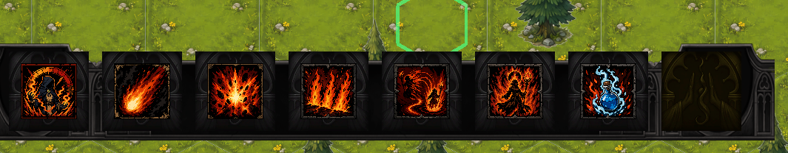
07 / ACTION UI EVIDENCE
행동 경제는 실제 전투 UI의 스킬 슬롯으로 연결됩니다.
각 스킬은 ActionSlot과 비용·사거리·대상 유형을 데이터로 가지며, 플레이어는 해당 정보를 바탕으로 한 턴을 설계합니다.
실제 전투 스킬 바
입력 UI는 행동을 보여 주고, 사용 가능 여부와 결과 판정은 서버의 전투 규칙이 확정합니다.
08

Slide 9
08 / POSITION AS RESOURCE
ZOC는 이동을 막는 규칙이 아니라, 상대의 다음 수를 바꾸는 압박입니다.
위치에서 이탈할 때 반응 공격이 발생하므로, 경로와 자리가 전투 자원이 됩니다.
위치 선택
ZOC 압박
1. 접근할 것인가
2. ZOC 안에 남을 것인가
3. 반응 공격을 감수하고 빠질 것인가
2칸
ZOC
Alen Spear / 2칸 공격 범위 + 2칸 ZOC
09

Slide 10
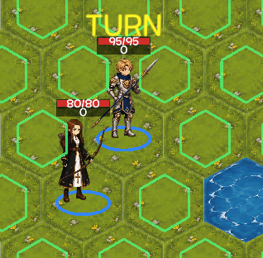
09 / BATTLE EVIDENCE
헥스 전장은 실제 턴 상태와 유닛 상태를 함께 보여 줍니다.
전술 규칙은 설계 문서에만 머무르지 않고, 전투 화면의 위치·턴·체력 변화로 확인할 수 있어야 합니다.
전장 단위
헥스 타일 위의 유닛 위치와 인접 관계
전투 상태
턴 진행과 체력 변화가 전투 결과로 반영
설계 의미
위치·거리·이탈 비용을 플레이어가 읽는 전투 화면
10

Slide 11
10 / MAP DATA & AXIAL VALIDATION
필드와 전투 맵 모두 JSON을 서버가 직접 읽습니다.
Unity에서 내보낸 walkmap의 유효 셀을 서버가 로드하고, 각 맵의 목적에 맞는 이동·경계 규칙을 확정합니다.
FIELD MAP
BATTLE MAP
Field_001.walkmap.json
BattleField_001.walkmap.json
FieldWalkMapData가 서버에서 직접 로드
BattleMapData가 Unity Cell → axial(q, r) 변환
walkable 검사로 필드 이동 가능 여부 판정
이동·사거리·밀치기·타일 초기화의 경계 판정
전장의 유효 타일 배치와 서버 판정이 같은 JSON 원본에서 출발하도록 구성했습니다.
11

Slide 12
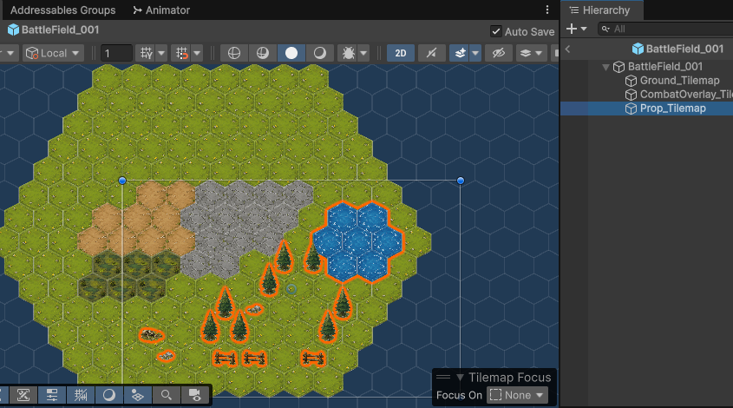
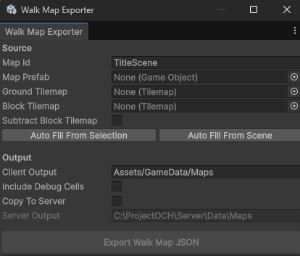
10.1 / MAP AUTHORING & EXPORT
맵의 표현은 프리팹에, 판정은 압축된 JSON에 맡겼습니다.
지형과 오브젝트를 Unity Tilemap으로 제작한 뒤, 이동 가능한 셀만 walkable_ranges로 내보내 서버가 공통 규칙으로 사용합니다.
AUTHORED BATTLE MAP
WALK MAP EXPORTER
Ground + Block Tilemap
walkable_ranges JSON
BattleMapData · axial
서버 이동·전투 경계 판정
12

Slide 13
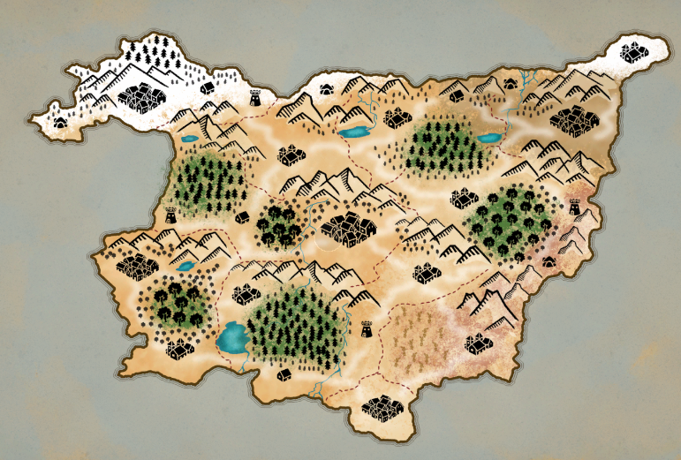
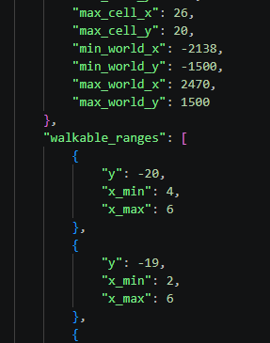
10.2 / FIELD MOVEMENT MODEL
필드맵은 격자를 숨겨 탐험의 흐름을 유지합니다.
타일은 화면상의 이동 단위가 아니라 서버가 이동 가능 영역을 검증하는 내부 좌표계로 사용합니다.
FIELD PRESENTATION
SERVER WALKMAP DATA
WORLD
MOVE
월드 좌표를
셀 좌표로 환산
walkable
범위 검증
Field_001.walkmap.json
13

Slide 14
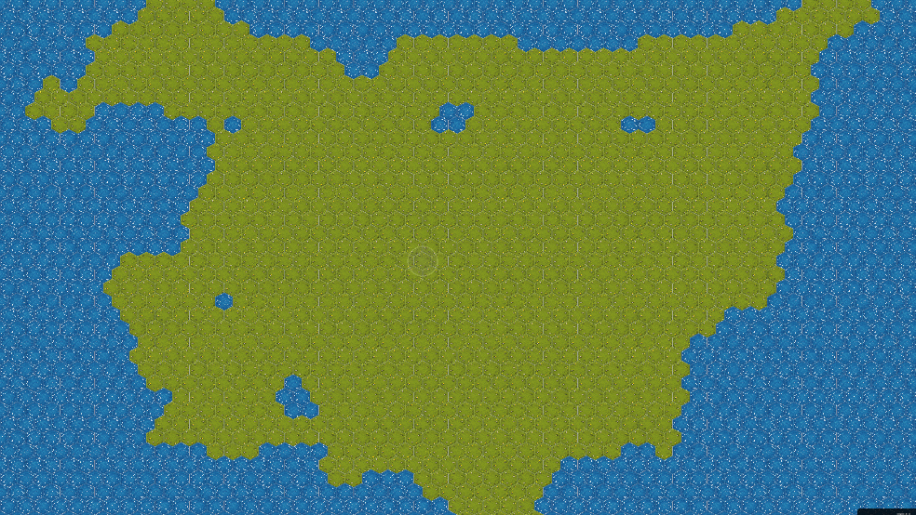
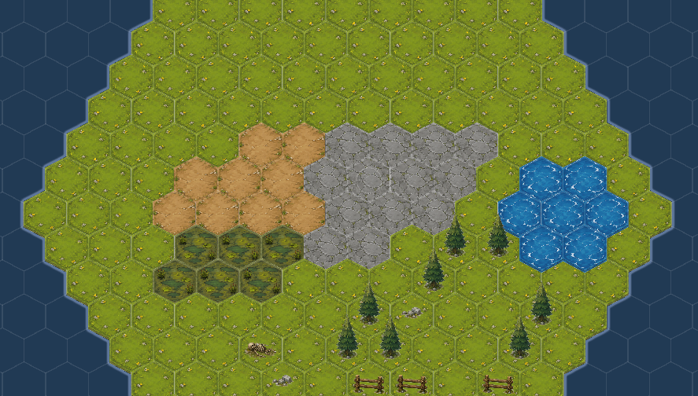
10.3 / BATTLE MOVEMENT MODEL
전투맵은 타일이 곧 선택과 규칙의 단위가 됩니다.
같은 타일 기반 데이터라도, 전투에서는 한 칸의 위치가 이동·거리·ZOC·사거리 판단으로 직접 이어집니다.
SERVER VALID-CELL MASK
AUTHORED BATTLE PRESENTATION
유효한 타일 집합 → 서버가 경계와 행동 가능 여부를 확정
지형·소품·물은 플레이어가 전장 정보를 읽는 시각적 맥락
14

Slide 15
11 / WHY PVP VERTICAL SLICE
PvP는 최종 장르 선언이 아니라, 검증 범위였습니다.
AI와 대량 PvE 콘텐츠에 기대지 않고도 역할 가치와 카운터플레이를 반복 검증하기 위해 선택했습니다.
FIELD
MATCH
BATTLE
RETURN
필드 입장
대전 초대
전술 전투
결과 복귀
검증 대상
인간 상대의 경로 선택 · ZOC 압박 · 반응 공격의 위험 인식 · 역할별 생존력
15

Slide 16
12 / SERVER AUTHORITY
플레이어는 의도를 보내고, 서버는 결과를 확정합니다.
온라인 전투에서 ‘보이는 결과’와 ‘검증된 결과’가 어긋나지 않도록 설계했습니다.
01
02
03
04
Intent
Validate
Resolve
Broadcast
이동·스킬 입력
턴·거리·대상·상태 검증
Pawn / Tile 상태 갱신
Delta + Action Log 전파
의도와 결과를 분리하면, 클라이언트는 미리보기·피드백에 집중하고 서버는 판정의 기준점이 됩니다.
16

Slide 17
13 / ROLE CHOICE CASE
역할은 피해량이 아니라, 전장에서 감수하는 리스크로 구분했습니다.
같은 공격 행동도 원딜·근딜·탱커는 서로 다른 위치 판단과 위험을 선택하게 됩니다.
원딜 · BEIGE FIRE
근거리 딜러 · SUEN AXE
탱커 · ARMOR TANK
공간 점유와
안정 딜
반격 경합과
고변동성
전선 유지와
경로 통제
Fire Wall과 사거리로 길목을 나누고, 안전거리에서 전투를 설계한다.
인접 교전에서 회피·반격의 큰 보상을 노리며, 위험 구간에 직접 진입한다.
Armor 회복과 ZOC로 길목을 막고, 아군이 전개할 수 있는 공간을 만든다.
감수하는 리스크
감수하는 리스크
감수하는 리스크
Heat 누적·안전지대 상실
적 ZOC 진입·피격 변동성
낮은 단발 피해·전선 이탈
역할군의 차이는 스킬 수가 아니라, 어떤 위험을 감수하고 어떤 전장을 만들게 하는가에 있습니다.
17

Slide 18
14 / ROLE APPLICATION — BEIGE FIRE
Beige Fire는 Heat와 화염 타일을 결합해, 원거리 딜러의 공간 선택을 만듭니다.
스킬 나열이 아니라 ‘길목을 만들고, 자원을 쌓고, 준비된 타일로 이동하는’ 선택의 묶음으로 설계했습니다.
01
Fire Wall · AP 2 · 1~4칸 / LINE_3
BEIGE FIRE
화염 타일 생성 → 통로를 차단하고 적의 이동 경로를 재구성
화염 지형으로
전장을 나누고
Heat로 공세를 조절한다.
02
Heat Accumulation
주요 공격·지형·이동 스킬 사용 → Heat 누적 → 턴 종료 역류 리스크
Heat
Fire Wall
03
Teleport · AP 2 · 1~5칸 / FIRE 타일
준비된 화염 타일로만 이동 → 탈출·재배치도 사전 지형 설계가 필요
캐릭터 사례는 개별 스킬셋 소개가 아니라, 역할 규칙이 실제 전투 선택으로 이어지는 증거로 사용했습니다.
18

Slide 19
14 / DATA TABLE DESIGN
스킬은 ‘정의–효과–파라미터’로 나눠 조합합니다.
역할과 기본 스탯, 스킬의 행동 규칙, 효과의 실행 순서, 수치를 서로 다른 테이블 책임으로 분리했습니다.
01
02
03
04
ClassKey + PawnTemplate
BattleSkill
BattleSkillEffect
BattleSkillEffectParam
클래스 키 · 역할 · 기본 스탯 · 이동력
슬롯 · AP · 사거리 · 대상 · EffectGroup
순서 · 트리거 · 대상 · EffectKey
계수 · 기간 · 확률 · 수정 수치
DATA가 통제하는 것
CODE HOOK이 보완하는 것
스킬 조합 · 대상 유형 · 수치 밸런싱
고유 범위 · 명중/치명 규칙 · 캐릭터 전용 행동
기존 EffectKey로 가능한 스킬은 데이터 조합으로 추가하고, 공통 원시 기능이 없는 고유 규칙만 BattlePawn 전용 구현으로 넘깁니다.
19

Slide 20
15 / SKILL EXECUTION PIPELINE
스킬은 데이터 조합으로 정의하고, 공통 실행기로 결과를 만듭니다.
스킬 선택부터 효과 적용·로그 생성까지의 규칙 흐름을 서버에서 하나의 파이프라인으로 처리합니다.
01
02
03
04
05
SKILL SELECT
BATTLE SKILL
EFFECT LIST
EXECUTOR
STATE RESULT
Class + Action Slot
(또는 Override Key)
AP · 사거리 · 대상
EffectGroup Key
순서 · 트리거 · 대상
EffectKey
공통 효과 실행
피해 · 상태 · 위치 · 타일
Pawn / Tile Delta
Action Log
설계 포인트
기존 EffectKey로 가능한 변화는 데이터 행 조합으로 추가하고,
새로운 원시 규칙이 필요한 경우에만 코드 훅을 확장합니다.
20

Slide 21
16 / TURN LOOP & QUEUE
턴 큐는 살아 있는 유닛만 순환시키고, 턴 시작 효과까지 서버가 확정합니다.
PvP에서는 양측 생존 유닛을 하나의 큐로 구성하고, 라운드 경계마다 순서를 다시 섞습니다.
01
02
03
04
05
BATTLE START
BUILD QUEUE
START TURN
PLAYER ACTION
END TURN
생존 유닛 수집
아군 + PvP 적군
셔플 후 첫 유닛을
현재 턴으로 설정
지속 효과 진행
AP·행동 사용량 초기화
이동 / 스킬
서버 검증·해결
종료 트리거 → 다음 생존 유닛
큐 경계면 재구성·재셔플
죽은 유닛은 순회 중 건너뛰고, 턴 시작 중 사망·큐 재구성이 발생하면 최신 큐를 결과 패킷으로 동기화합니다.
21

Slide 22
17 / SCENE TRANSITION FLOW
전투 씬은 서버의 전투 스냅샷이 준비된 뒤에 구성합니다.
클라이언트는 서버가 확정한 입장·결과 이벤트를 기준으로 씬과 Addressable 오브젝트를 로드합니다.
FIELD SCENE
S_ENTER_BATTLE
TRANSITION
ADDRESSABLE MAP
BATTLE READY
탐험 / 매칭 진입
Battle ID · 맵 · 타일
Pawn Snapshot · 턴 정보
오버레이 표시
BattleScene 로드
BattleField_001
맵 프리팹 인스턴스화
Grid·타일·Pawn·UI
스냅샷으로 초기화
BATTLE EXIT
S_BATTLE_RESULT
RESULT UI
C / S RESULT ACK
FIELD SCENE
승패·변경 상태
결과 확인
결과 확인 응답
오버레이 후 복귀
22

Slide 23
18 / BATTLE PACKET CONTRACT
클라이언트는 의도만 보내고, 결과 패킷은 상태 변화를 함께 전달합니다.
입력–검증–결과의 책임을 분리해 PvP 양쪽이 같은 전투 상태를 보도록 설계했습니다.
01
02
03
CLIENT INTENT
SERVER RESOLVE
STATE RESULT
C_BATTLE_MOVE
C_BATTLE_SKILL
C_BATTLE_END_TURN
소유자 · 현재 턴 · AP
거리 · 대상 · 타일 상태
S_BATTLE_MOVE
S_BATTLE_SKILL
S_BATTLE_END_TURN
대상 좌표 · 스킬 슬롯 · 턴 종료
유효성 검증 후 전투 상태를 확정
성공/사유 · Pawn/Tile Delta
Action Log · 다음 턴 · State Version
입장 시에는 S_ENTER_BATTLE로 전체 스냅샷을 받고, 전투 중에는 결과 패킷의 변경분과 로그를 PvP 양측에 전파합니다.
23

Slide 24
15 / VALIDATION & NEXT
다음 수가 읽히는 전투는
측정 가능한 가설에서 완성됩니다.
탱커
ZOC
원거리
반응 공격
보호 기여도 / 생존 턴
차단한 경로와 이탈 선택
안정 딜과 생존 턴
발생률과 체감 보상
NEXT
Unity 미리보기와 서버 판정 연결 → 플레이테스트 → 역할 가치 지표로 가설 수정
PROJECT OCH | GAME SYSTEM DESIGNER
24

